Slide 1
















Proyecto
"aprendo jugando"
Docente:
Eliana Mallén González
Integrantes:
Jonathan Araneda
Diego Martínez
Nicolás Valenzuela
Duoc UC Sede San Bernardo ​
Escuela de Informática y Telecomunicaciones​
Carrera: Ingeniería en Informática​
Año: 2026

Slide 2

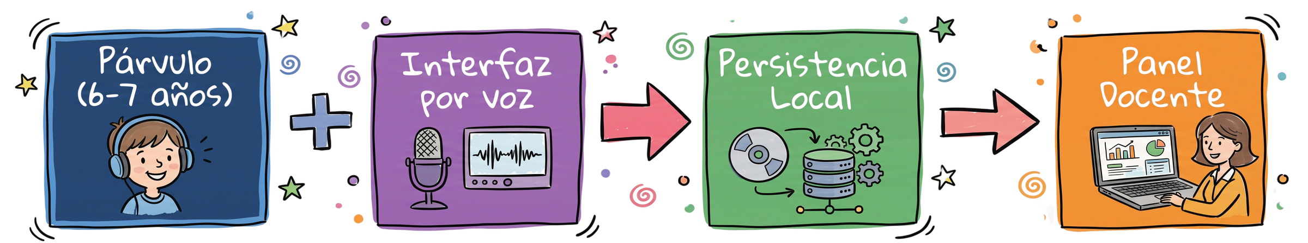
Contexto del Problema y Justificación DisciplinaR
  Problema: Brechas basales de lectoescritura y cálculo en infantes de 6 a 7 años, agravadas por software comercial que asume conectividad continua y lectura autónoma obligatoria.
  Pertinencia laboral y perfil de egreso: Aplicación integrada de desarrollo móvil, modelamiento relacional y NoSQL, accesibilidad cognitiva y gestión ágil bajo restricciones de tiempo real.
  Propuesta: App móvil gamificada, 100% offline y asistida íntegramente por síntesis de voz (TTS).

Slide 3
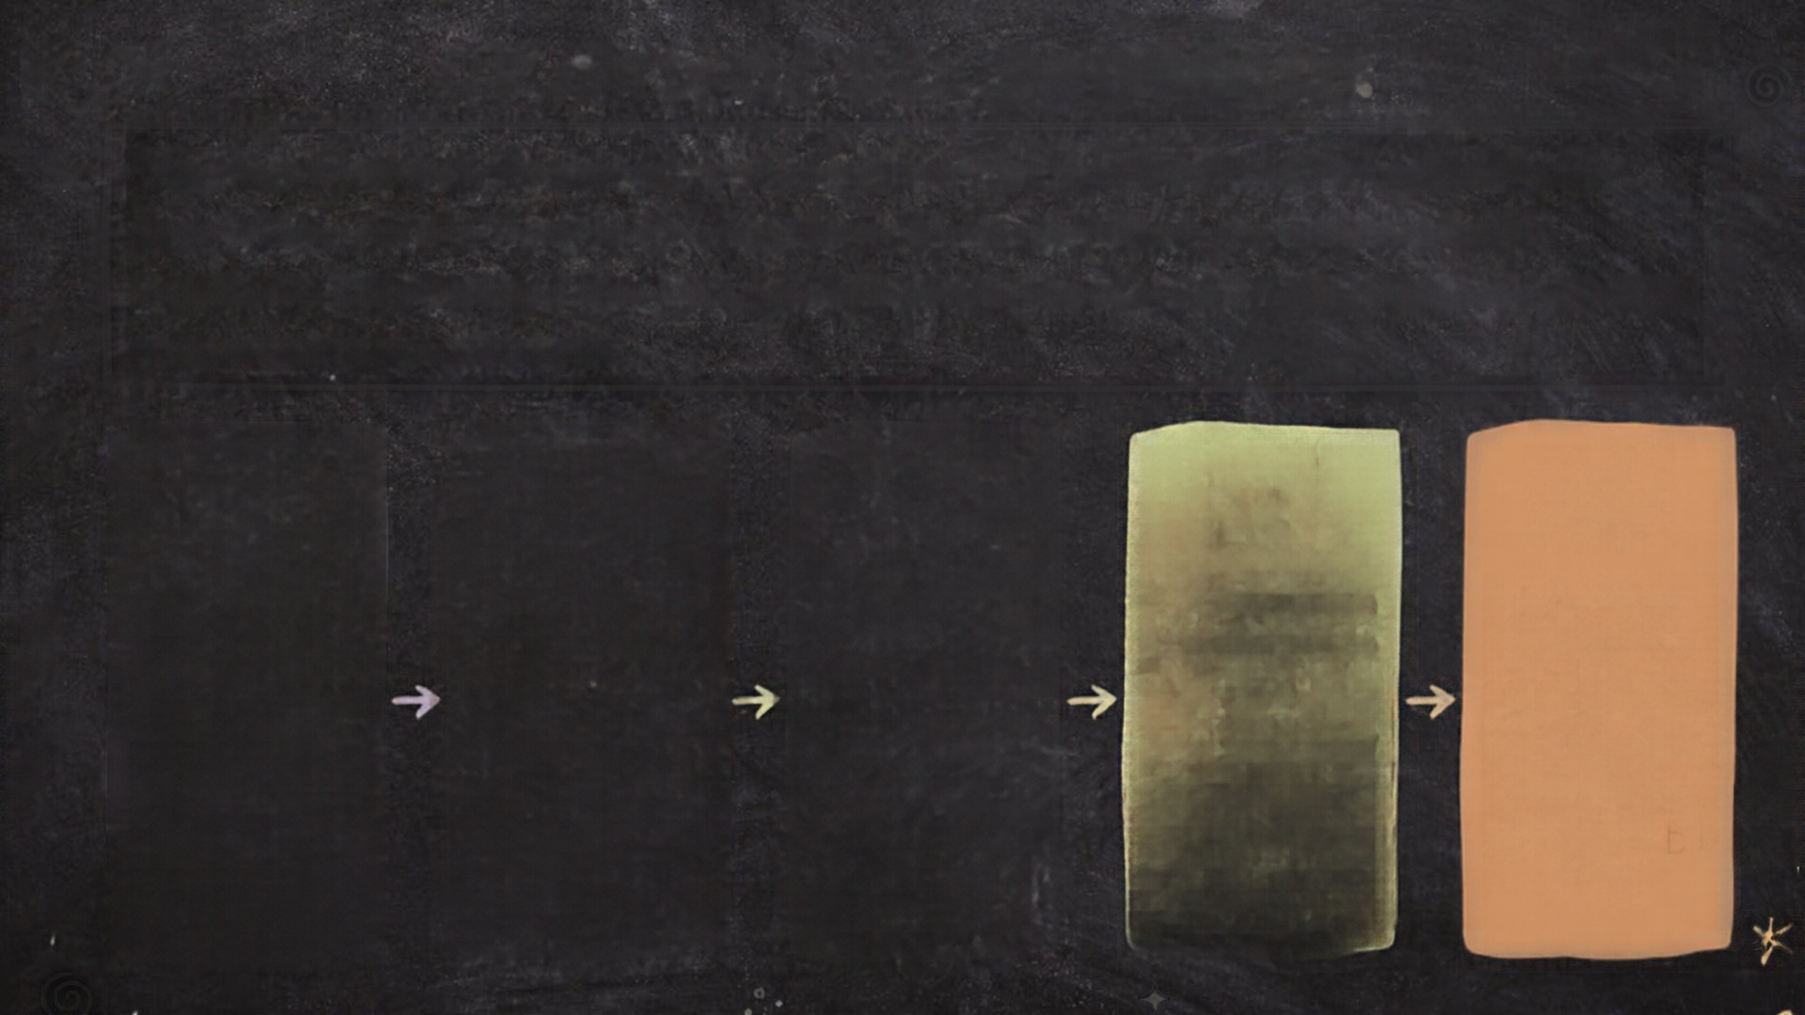












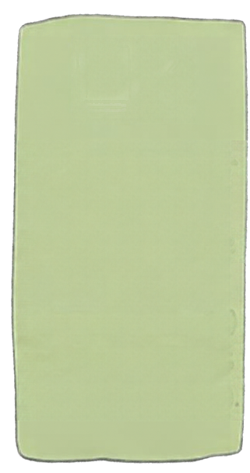

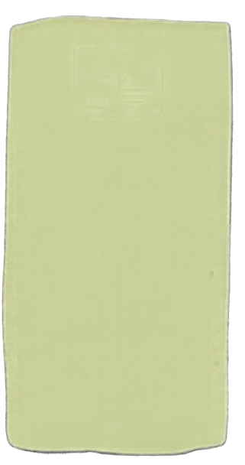
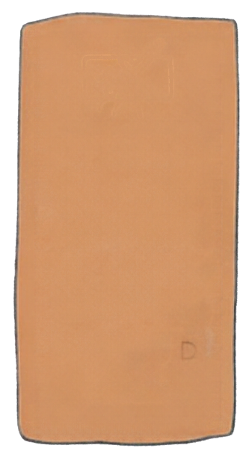



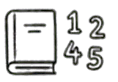














OBJETIVOS DEL PROYECTO
Objetivo General: Desarrollar una aplicación móvil educativa gamificada para niños de 6 a 7 años que refuerce lectoescritura y cálculo inicial mediante interacción por voz, persistencia local y sincronización en la nube para monitoreo docente.
1. Diseñar interfaz UI/UX accesible con 0% de texto funcional y apoyo Text-To-Speech (TTS).
3. Estructurar almacenamiento híbrido SQLite + Firebase Firestore con tolerancia total a desconexión.
4. Proveer un panel docente para seguimiento y métricas de aprendizaje en tiempo real.
2. Implementar módulos pedagógicos de Lenguaje (fonemas/grafemas) y Matemáticas (conte/operaciones).
5. Validar pertinencia y usabilidad con usuarios infantiles y el equipo de IPEI.

Slide 4
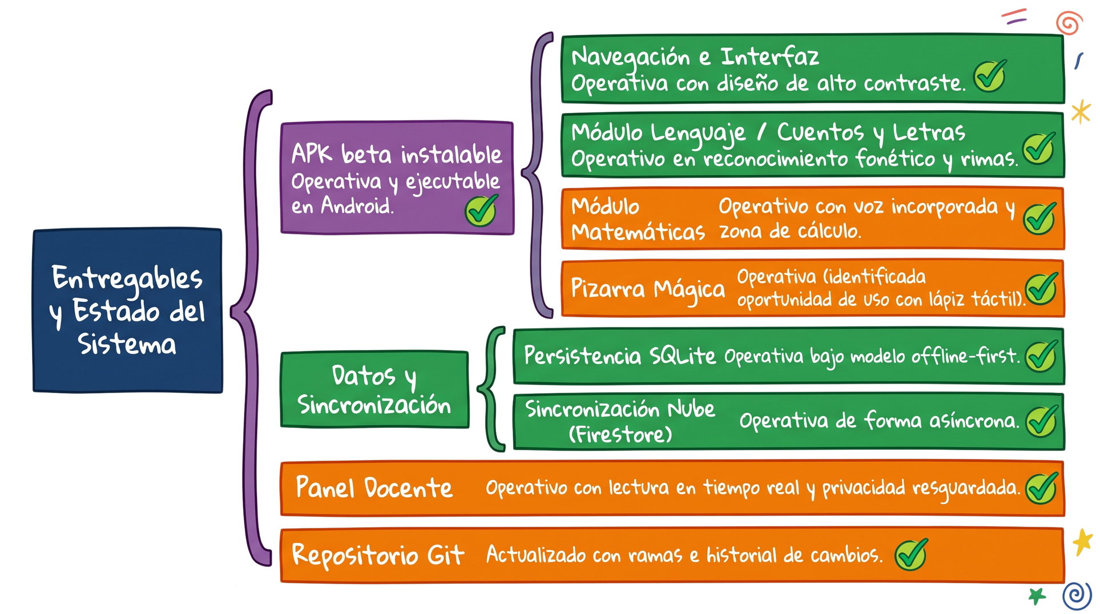
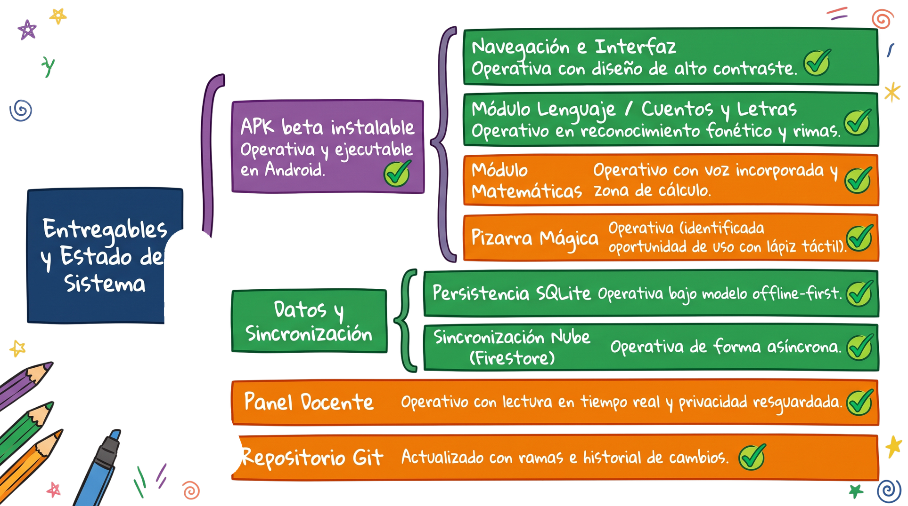
Estado de Implementación al Cierre de la Fase 2

Slide 5
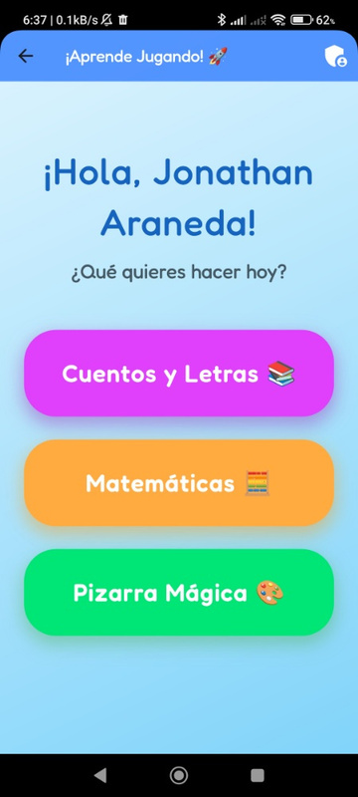
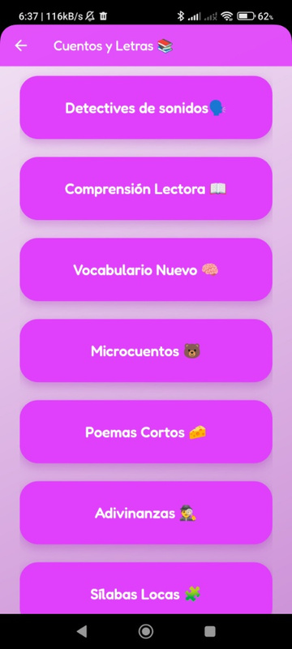
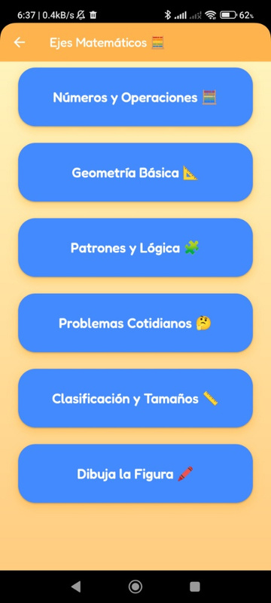
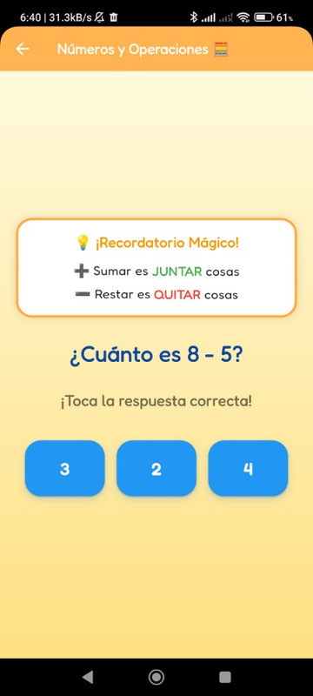
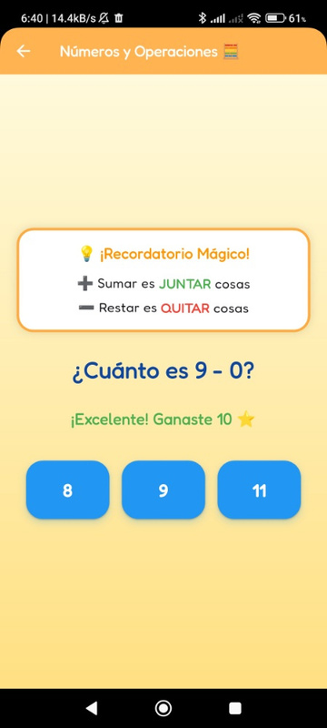
Evidencias de Módulos Operativos
Menú Central y Accesibilidad: Pantalla de bienvenida con navegación asistida hacia los 3 ejes centrales.
Módulo Lenguaje: Navegación por unidades curriculares (Detectives de sonidos, Comprensión, Vocabulario, Adivinanzas).
Módulo Matemáticas: Selección de ejes (Operatoria, Geometría, Patrones, Tamaños, Dibujo).
Dinámica Interactiva: Preguntas con alternativas táctiles grandes, recordatorios visuales y refuerzo positivo inmediato.

Slide 6
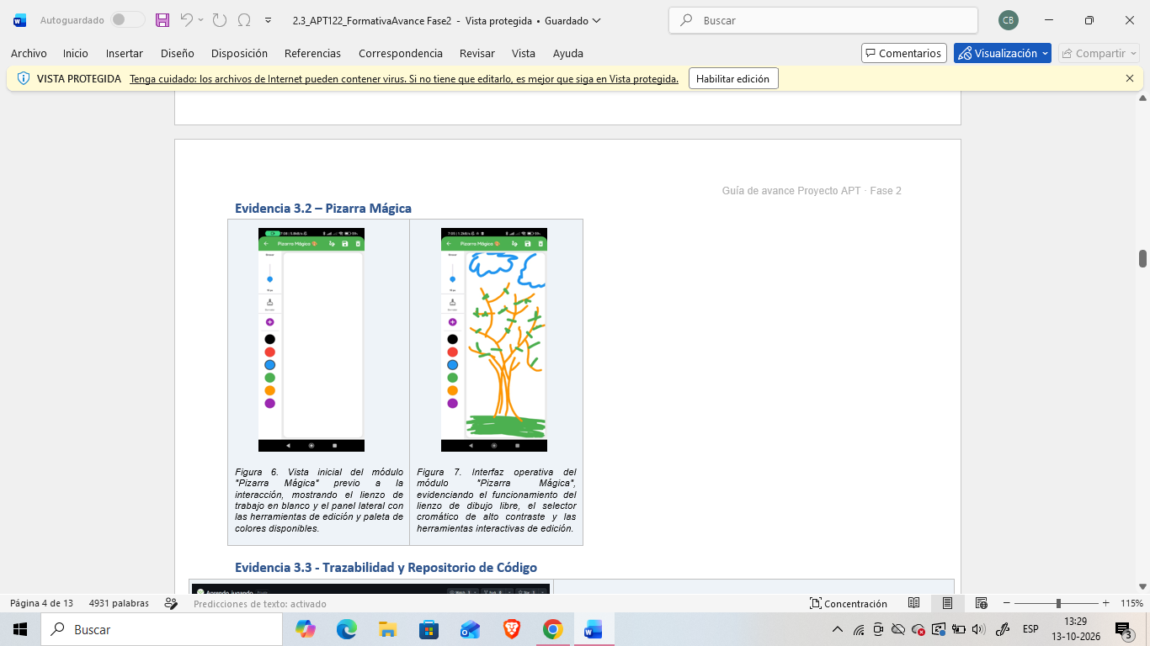
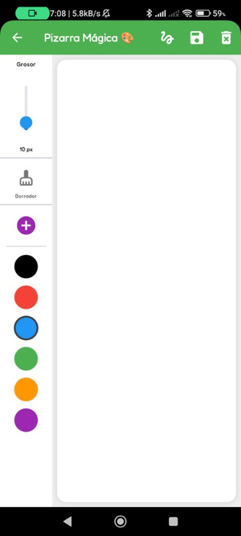
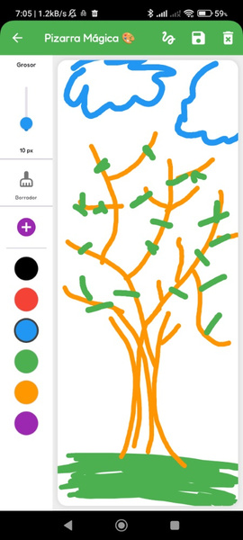
Módulo Pizarra Mágica y Grafomotricidad
  Lienzo Vectorial: Implementación con CustomPainter permitiendo dibujo libre a 60 FPS sin retraso táctil.
  Herramientas de Edición: Ajuste de grosor de trazo, borrador, paleta cromática rápida y selector de color personalizado.
  Exportación y Almacenamiento: Captura de lienzo a PNG mediante RepaintBoundary y guardado directo en galería.
  Hallazgo de Usabilidad: Los niños reportaron incomodidad al trazar detalles finos con el dedo en pantallas pequeñas, validándose la recomendación técnica de lápices táctiles para pantallas capacitivas.

Slide 7
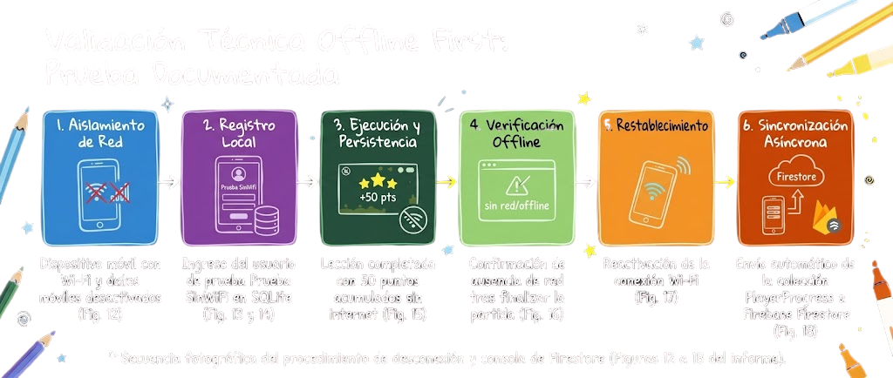
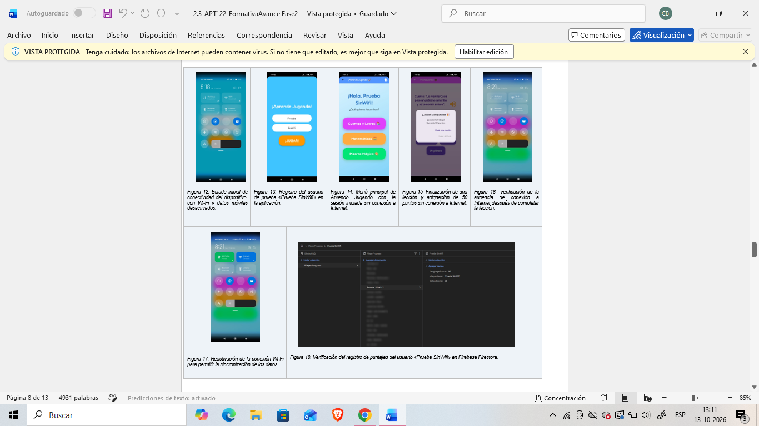
Validación Técnica Offline-First: Prueba Documentada

Slide 8
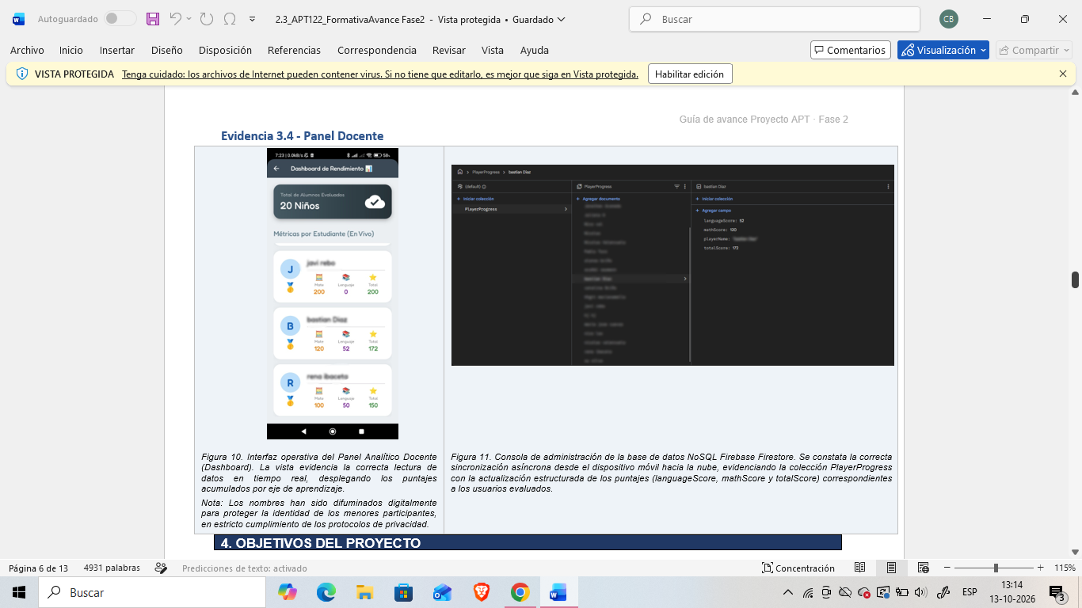
Monitoreo Pedagógico y Cumplimiento Ético
  Dashboard en Tiempo Real: Interfaz administrativa protegida por PIN para el seguimiento del aula.
  Métricas Curriculares: Visualización del puntaje acumulado por eje (Matemáticas, Lenguaje y Total).
  Protección de Datos Sensibles: Difuminado y enmascaramiento digital de los nombres de los 20 menores evaluados para proteger su identidad personal (Fig. 10).
  Consola Firestore: Estructura NoSQL de documentos que alimenta el dashboard de forma asíncrona (Fig. 11).

Slide 9
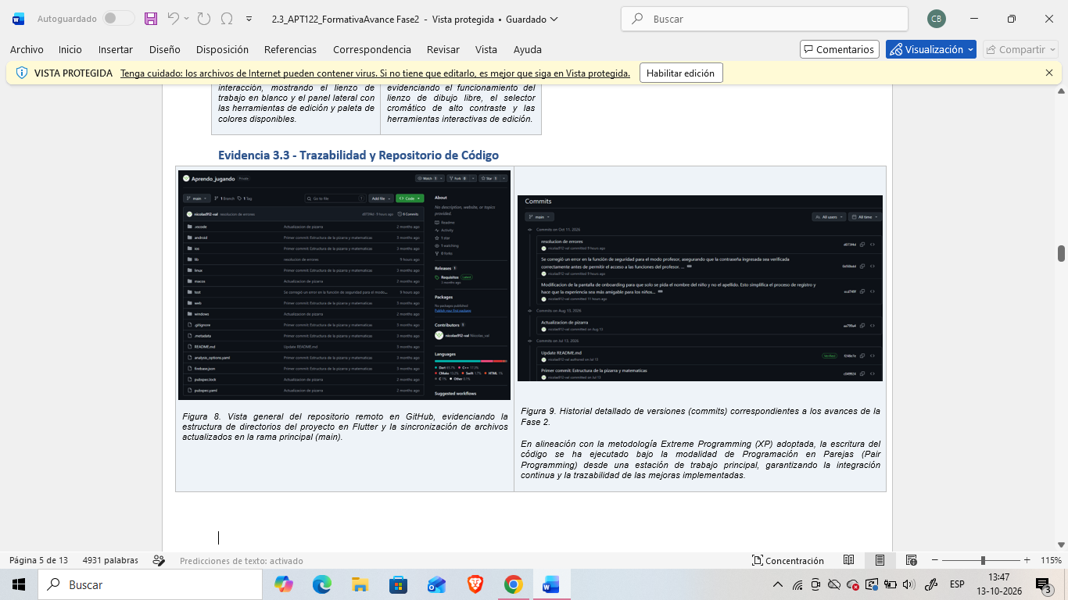
Prácticas Ágiles y Control de Versiones
  Extreme Programming (XP): Adopción de desarrollo iterativo, revisiones continuas e integración frecuente.
  Programación en Parejas: Escritura y resolución de código desde estación principal para asegurar revisión compartida y mitigar errores en equipo.
  Repositorio Centralizado: Estructura limpia de Flutter en GitHub con ramas e historial de cambios verificable.
  Diagnóstico Metodológico Honesto: Declaración transparente de que las pruebas unitarias automatizadas (TDD) se encuentran en fase de implementación para certificar la cobertura técnica.

Slide 10
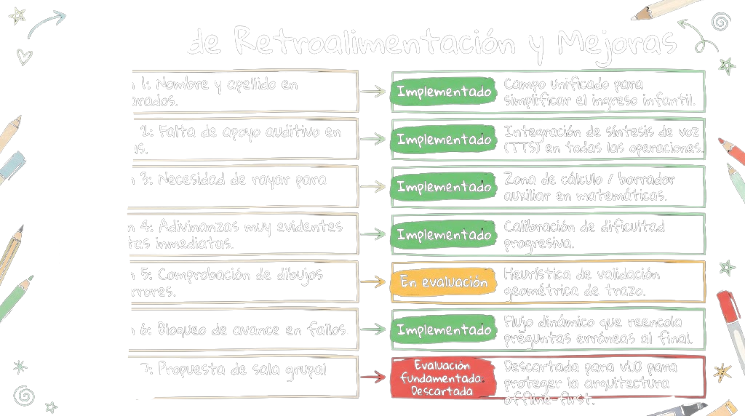

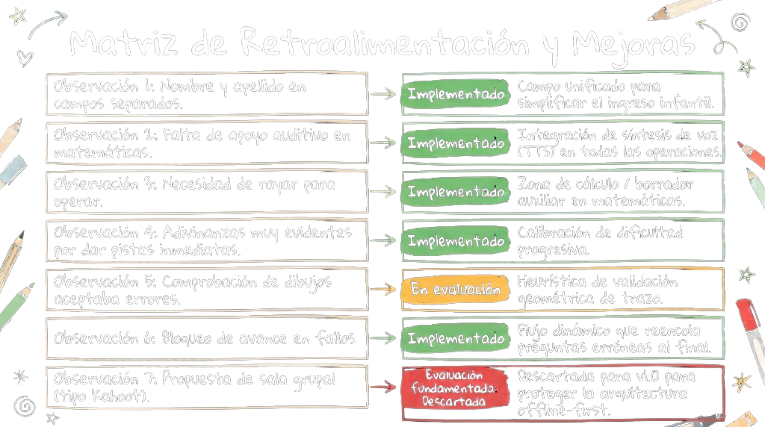
Matriz de Retroalimentación y Mejoras

Slide 11
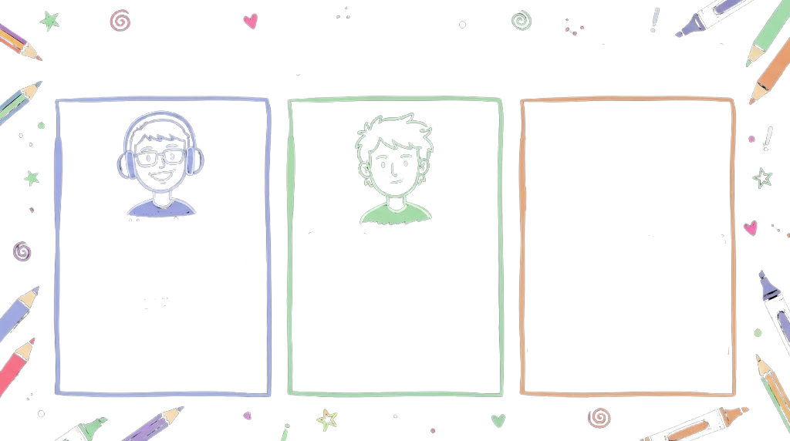
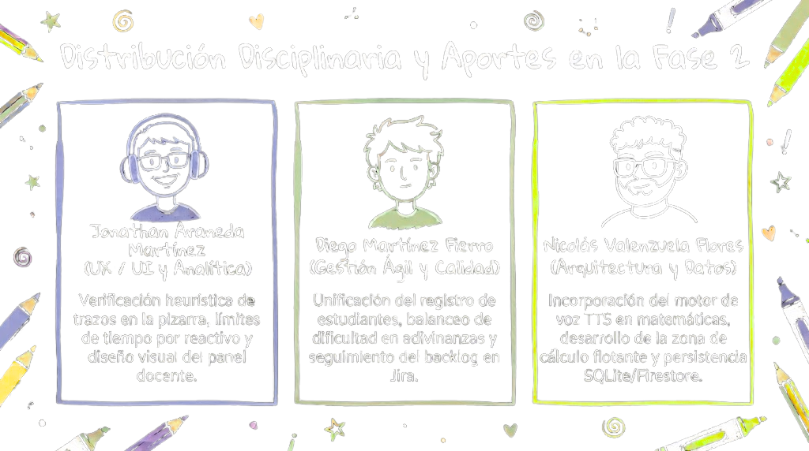
Participación y Roles del Equipo
Jonathan Araneda Martínez (UX / UI y Analítica): Verificación heurística de trazos en la pizarra, límites de tiempo por reactivo y diseño visual del panel docente.
Diego Martínez Fierro (Gestión Ágil y Calidad): Unificación del registro de estudiantes, balanceo de dificultad en adivinanzas y seguimiento del backlog en Jira.
Nicolás Valenzuela Flores
(Arquitectura y Datos): Incorporación del motor de voz TTS en matemáticas, desarrollo de la zona de cálculo flotante y persistencia SQLite/Firestore.

Slide 12

Gestión de Riesgos y Continuidad Operacional
Medidas de Mitigación
Dificultad Principal
Facilitadores Clave
  Descomposición de requerimientos en tareas pequeñas con definición de terminado (DoD) en Jira.
  Sesiones de desarrollo y pruebas concentradas fuera de la jornada laboral.
  Construcción focalizada de la suite automatizada para las funciones críticas de guardado y cálculo.
Restricción de tiempo severa debido a que los 3 integrantes cursan su práctica profesional laboral de lunes a viernes (09:00 a 18:00 hrs).
Disponibilidad de APK beta ejecutable, persistencia offline comprobada, control de versiones activo y retroalimentación empírica con usuarios reales.

Slide 13
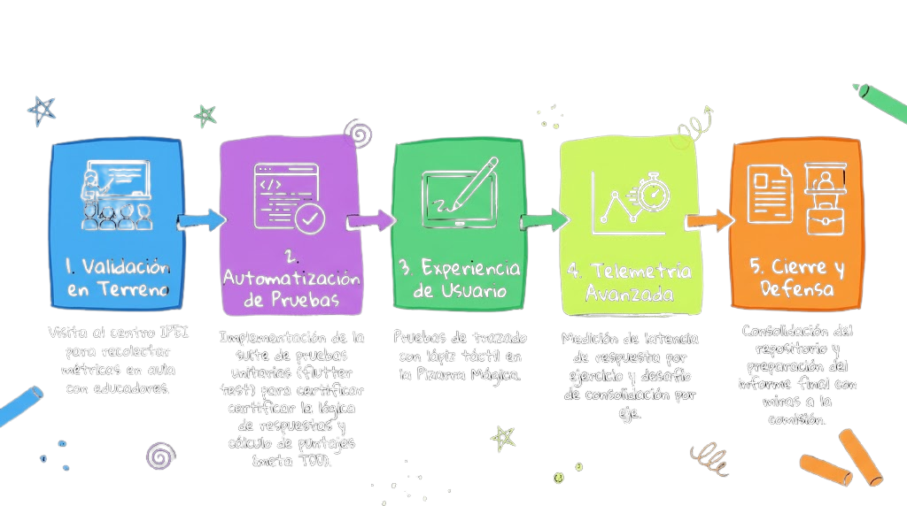
Plan de Trabajo Hacia la Entrega Final

Slide 14

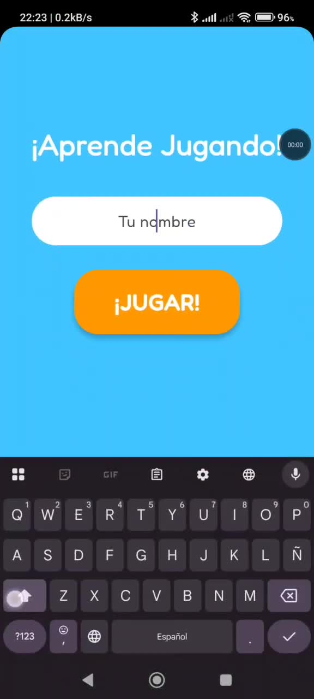
eVIDENCIA

Slide 15

Conclusiones y Estado de Avance
Viabilidad Demostrada:
La arquitectura offline-first garantiza equidad de acceso para infantes en contextos de vulnerabilidad técnica.
Mejora Basada en Evidencia: Los ajustes de la Fase 2 responden a observaciones empíricas de usabilidad y pautas pedagógicas.
Producto Tangible: Aprendo Jugando cuenta con una APK beta sólida, funcional y con pruebas reales de persistencia y sincronización.

Slide 16
Gracias por su atenciÓN!!

